Slide 1
画像認識ラジコンを作ろうとしたり

Slide 2
目次
NASでファイルサーバーを作る
RasPiをNAS化する
ブラウザから見れるようにする
参考
画像認識ラジコンを作る
ラジコン
認識モデル
スクレイピング
分類モデル
Notes:
https://sekihan02.github.io/index.html

Slide 3
NASでファイルサーバーを作る

Slide 4

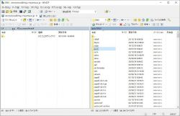



NASでファイルサーバーを作る
同じルーターを使用しているPC同士でファイル共有したい ラズパイを起動しっぱなしにしてファイルのやり取りをしたい 使った手順など https://gist.github.com/sekihan02/c7b2a3c85c2cd307293a314e25cb5dc7
PC
ルーター
ラズパイ
PC
Notes:
[What is In-context Learning, and how does it work: The Beginner’s Guide](https://www.lakera.ai/insights/what-is-in-context-learning)

Slide 5
RasPiをNAS化する

Slide 6
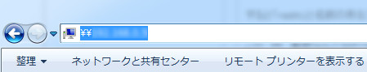
RasPiをNAS化する
NAS（Network Attached Storage）って何だっけ ネットワークに直接接続されるデータストレージで小型の専用サーバーとして使おうと思います ネットワーク経由でアクセスできるので楽、セキュリティとかは知らない
SSHを有効にしIPアドレスを固定してSamba （サンバ） を使用してサーバーを作成して起動 # systemctl start smb nmb # systemctl enable smb nmb
Sambaで設定したコンピュータ名でアクセスできる
Notes:
[What is In-context Learning, and how does it work: The Beginner’s Guide](https://www.lakera.ai/insights/what-is-in-context-learning)

Slide 7
ブラウザから見れるようにする

Slide 8
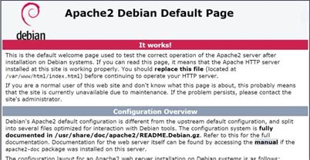
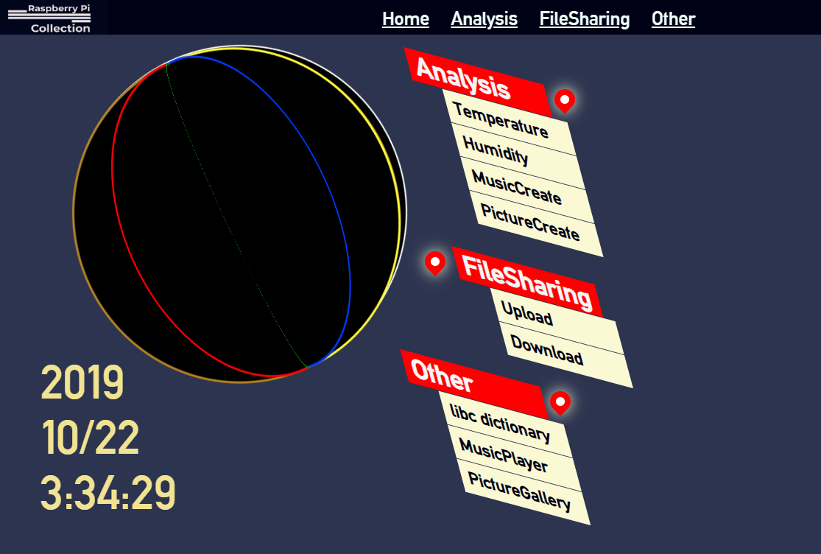
ブラウザから見れるようにする
Apache2を使ってラズパイをWebサーバー化してファイルのやり取りができるようにしてみます インストールすればラズパイで固定したIPアドレスを入力するだけでWebサーバー化されます
このサーバーのルートディレクトリを変えれば自作のサイトを表示できました
Notes:
[What is In-context Learning, and how does it work: The Beginner’s Guide](https://www.lakera.ai/insights/what-is-in-context-learning)

Slide 9
参考

Slide 10
参考
- [NAS(Network Attached Storage)入門](https://qiita.com/kaizen_nagoya/items/524d547c45d8277b3f17)
- [Raspberry Piで自宅ウェブサーバ立て直した話](http://shutosg.hatenadiary.com/entry/2016/01/10/181928)
- [ラズパイでファイルサーバーをつくろう](https://voltechno.com/blog/raspsamba/)
- [Raspberry Piでファイルサーバ、Part1 Samba基本編](http://denshikousaku.net/raspberry-pi-file-server-part1-basic-samba)
- [Sambaを使用してファイルを共有する方法](http://www.raspberrypirulo.net/entry/2016/08/22/Samba%E3%82%92%E4%BD%BF%E7%94%A8%E3%81%97%E3%81%A6%E3%83%95%E3%82%A1%E3%82%A4%E3%83%AB%E3%82%92%E5%85%B1%E6%9C%89%E3%81%99%E3%82%8B%E6%96%B9%E6%B3%95)
- [WinSCPでラズパイの共有フォルダ接続はネットワークドライブから出来た話](https://coronblog.net/2018/01/18/171836.html)
- [ラズベリーパイでSAMBA！NAS化するよ！](http://raspberrypi.blog.fc2.com/blog-entry-45.html)
Notes:
[What is In-context Learning, and how does it work: The Beginner’s Guide](https://www.lakera.ai/insights/what-is-in-context-learning)

Slide 11
画像認識ラジコンを作る

Slide 12
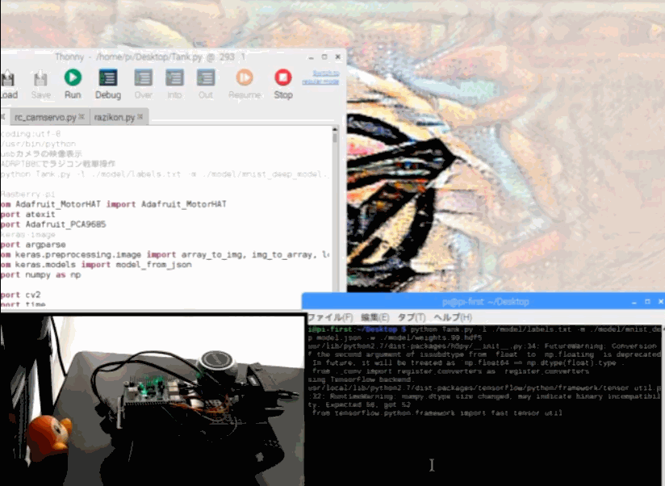
画像認識ラジコンを作る
ラズパイでラジコンを作り、 動かしながら画像認識させたい めちゃくちゃ遅いけど 出来ました
動作タイミングと ウォッチドグタイマーの タイミングが合うと 止まるのなんでだろ？
Notes:
https://github.com/sekihan02/Ras-Pi_Storage/blob/master/image_keras.ipynb

Slide 13
ラジコン

Slide 14
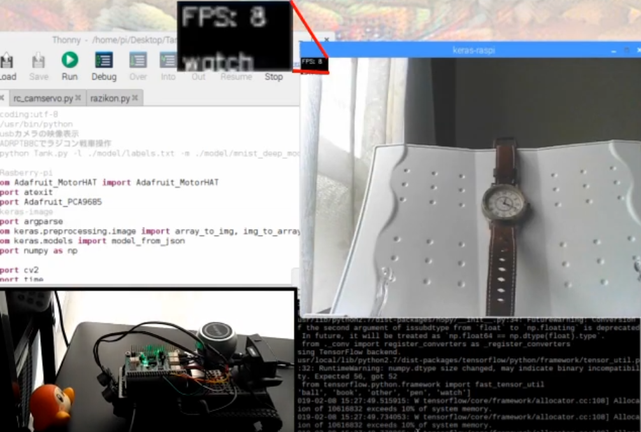
画像認識ラジコンを作る
ラズパイでpythonコードを実行してモーターの制御をしつつopencvでwebカメラから画像を表示する https://github.com/sekihan02/Ras-Pi_Storage/blob/master/RC/Tank%5BTA7291P%5D.py
キー入力で動作するするようにしてみました 画像の更新の為に2秒に1秒止まるのが明らかな失敗
Notes:
https://github.com/sekihan02/Ras-Pi_Storage/blob/master/image_keras.ipynb

Slide 15
認識モデル

Slide 16



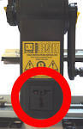

認識モデル
https://github.com/sekihan02/Ras-Pi_Storage/blob/master/image_keras.ipynb いくらでもモデルはあるけどせっかくなので自作してみます
ラベルは5つでそれそれ100件程度
ball
book
pen
watch
other
学習データはAPIたたいてスクレイピングで取得してみました
Notes:
https://github.com/sekihan02/Ras-Pi_Storage/blob/master/image_keras.ipynb

Slide 17
スクレイピング

Slide 18
スクレイピング
https://github.com/sekihan02/Ras-Pi_Storage/blob/master/image_keras.ipynb 実行した時はリンク設計が雑だったニフティ画像検索たたいて画像を取得
if not os.path.exists(images_dir): os.makedirs(images_dir) url = "https://search.nifty.com/imagesearch/search?select=1&chartype=&q=%s&xargs=2&img.fmt=all&img.imtype=color&img.filteradult=no&img.type=all&img.dimensions=large&start=%s&num=20" pages = [1,20,40,60,80,100] numb = 0 for p in pages: r = requests.get(url%(word,p)) soup = BeautifulSoup(r.text,'lxml') imgs = soup.find_all('img',src=re.compile('^https://msp.c.yimg.jp/yjimage')) for img in imgs: print('fetched ' + str(img['src'])) r = requests.get(img['src']) with open(images_dir+str(numb)+str('.jpg'),'wb') as file: file.write(r.content) numb += 1
Notes:
https://github.com/sekihan02/Ras-Pi_Storage/blob/master/image_keras.ipynb

Slide 19
分類モデル

Slide 20
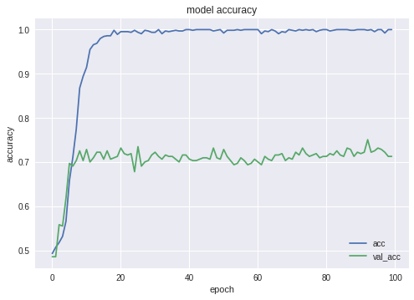
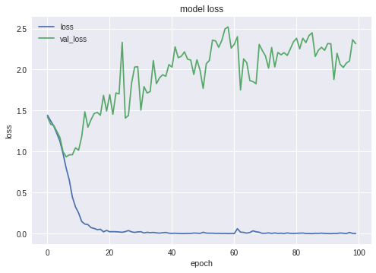
分類モデル
https://github.com/sekihan02/Ras-Pi_Storage/blob/master/image_keras.ipynb _________________________________________________________________ Layer (type) Output Shape Param # ================================================================= conv2d_1 (Conv2D) (None, 64, 64, 32) 896 _________________________________________________________________ activation_1 (Activation) (None, 64, 64, 32) 0 _________________________________________________________________ conv2d_2 (Conv2D) (None, 62, 62, 64) 18496 _________________________________________________________________ activation_2 (Activation) (None, 62, 62, 64) 0 _________________________________________________________________ max_pooling2d_1 (MaxPooling2 (None, 31, 31, 64) 0 _________________________________________________________________ dropout_1 (Dropout) (None, 31, 31, 64) 0 _________________________________________________________________ flatten_1 (Flatten) (None, 61504) 0 _________________________________________________________________ dense_1 (Dense) (None, 128) 7872640 _________________________________________________________________ activation_3 (Activation) (None, 128) 0 _________________________________________________________________ dropout_2 (Dropout) (None, 128) 0 _________________________________________________________________ dense_2 (Dense) (None, 5) 645 _________________________________________________________________ activation_4 (Activation) (None, 5) 0 ================================================================= Total params: 7,892,677 Trainable params: 7,892,677 Non-trainable params: 0 ________________________________________________________________
Notes:
https://github.com/sekihan02/Ras-Pi_Storage/blob/master/image_keras.ipynb

Slide 21
参考

Slide 22
参考
- [NAS(Network Attached Storage)入門](https://qiita.com/kaizen_nagoya/items/524d547c45d8277b3f17)
- [Raspberry Piで自宅ウェブサーバ立て直した話](http://shutosg.hatenadiary.com/entry/2016/01/10/181928)
- [ラズパイでファイルサーバーをつくろう](https://voltechno.com/blog/raspsamba/)
- [Raspberry Piでファイルサーバ、Part1 Samba基本編](http://denshikousaku.net/raspberry-pi-file-server-part1-basic-samba)
- [Sambaを使用してファイルを共有する方法](http://www.raspberrypirulo.net/entry/2016/08/22/Samba%E3%82%92%E4%BD%BF%E7%94%A8%E3%81%97%E3%81%A6%E3%83%95%E3%82%A1%E3%82%A4%E3%83%AB%E3%82%92%E5%85%B1%E6%9C%89%E3%81%99%E3%82%8B%E6%96%B9%E6%B3%95)
- [WinSCPでラズパイの共有フォルダ接続はネットワークドライブから出来た話](https://coronblog.net/2018/01/18/171836.html)
- [ラズベリーパイでSAMBA！NAS化するよ！](http://raspberrypi.blog.fc2.com/blog-entry-45.html)
Notes:
[What is In-context Learning, and how does it work: The Beginner’s Guide](https://www.lakera.ai/insights/what-is-in-context-learning)

